Slide 1
CREAZIONE DEL SITO WEB
Imprenditorialità digitale per discenti adulti

Slide 2
1.1 Definizione
La creazione di un sito web è un processo che prevede la creazione del layout, dei contenuti e del design grafico.

Slide 3
1.2 Conoscenze di base
1. Oggigiorno, nessun business può pensare di sopravvivere senza essere presente online.
2. Il sito web è l’interfaccia più importante che hai con i tuoi potenziali clienti. La scelta di come procedere al design del tuo sito web dipende da te.
3. Ogni sito web ha bisogno di un "host", un server dove sono memorizzati tutti i dati e il pubblico può accedervi in qualsiasi momento.

Slide 4
1.2 Conoscenze di base
4. Un buon sito web non è mai statico. Puoi creare diverse pagine inerenti vari aspetti della tua attività, come un catalogo dettagliato dei tuoi prodotti o servizi, o una sezione blog per gli aggiornamenti aziendali. Mi raccomando, non dimenticare di includere i tuoi dati di contatto!
5. Inizia a chiederti cosa vuoi da un negozio online e mettiti nei panni di un potenziale visitatore del tuo sito.

Slide 5
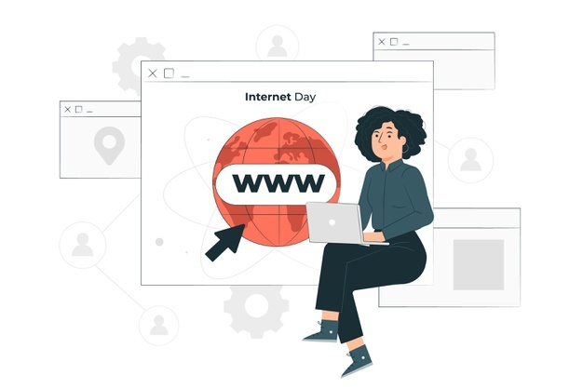
1.2 Conoscenze di base
6. Aggiungi una politica sulla privacy e sui cookies
7. Prima di costruire il tuo sito, controlla i tuoi concorrenti e nota cosa fanno bene. Se ti piace il «look and feel» di un altro sito, non c'è motivo di non iniziare con qualcosa che ti piace. Non copiarlo: adattalo e fallo tuo.
8. Sta diventando la norma avere il tracking del pacco per informare i clienti su dove si trova il loro ordine e quando potenzialmente lo riceveranno. A lungo termine, questa prassi riduce i costi (meno reclami) e aumenta l'affidabilità della vostra azienda soddisfacendo le aspettative dei clienti.
9. La scelta del nome di dominio è molto importante e devi registrarlo. Fa sì che il nome che scegli per il tuo dominio sia descrittivo e facile da ricordare.

Slide 6
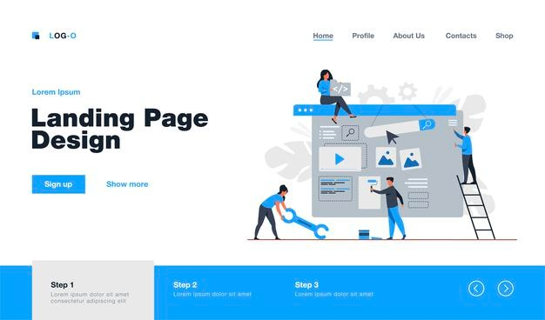
1.3 Suggerimenti pratici
Se sei un Imprenditore Digitale e ha una piccola start-up, non hai bisogno di costruire un sito web che sia in grado di gestire molto traffico. Ciò di cui hai bisogno è un sito che abbia alcune pagine dove i potenziali clienti possano scoprire la tua attività e fare un acquisto.
Poi si può decidere se si vuole costruire il sito web da soli o assumere un professionista. Se decidi di costruirtelo da solo, puoi scaricare un modello e iniziare con il contenuto. Tuttavia questo può richiedere tempo e il risultato può essere inferiore agli standard professionali. Le prime impressioni sono molto importanti e se il tuo sito web sembra amatoriale rispetto ai tuoi concorrenti, darai un’impressione sbagliata.

Slide 7
1.3 Suggerimenti pratici
Nella home page, la prima cosa da inserire è la descrizione dettagliata della tua attività. Assicurati che i clienti possano scoprire in pochi secondi se la tua azienda può fornire ciò di cui hanno bisogno. Mettiti nei panni dei tuoi clienti. Vogliono una navigazione facile e una struttura facile da usare.
Se rilevante, inserisci contenuti sull’importanza che la sostenibilità ambientale ha per la tua azienda (specialmente se sei un produttore alimentare).
Scegli un indirizzo web (URL) facile da ricordare.

Slide 8
1.3 Suggerimenti pratici
Includi un link dove i clienti possono registrarsi per ricevere aggiornamenti regolari (chiedi prima il loro permesso!)
Evita i pop-up. Le finestre pop-up distraggono. Gli acquirenti tendono a considerarle come un fastidio e di solito le liquidano immediatamente.
Una volta che i consumatori trovano i prodotti o i servizi che stanno cercando, assicurati che ottengano tutte le di cui hanno bisogno. Includere più immagini ad alta definizione per fornire agli acquirenti un'esperienza il più possibile vicina al mondo reale. L'uso di uno sfondo bianco in genere funziona bene perché aiuta i prodotti a distinguersi.

Slide 9
1.3 Suggerimenti pratici
Si raccomanda un contatore di hit. Questo indica il numero di persone che hanno visitato la tua pagina web, sito web o blog. Anche se non è perfetto, è uno strumento utile per analizzare quanto è popolare il tuo sito.
Cerca di mantenere al minimo l'uso di diversi colori, caratteri e dimensioni. Per portare chiarezza al contenuto, usa colori contrastanti per il testo e per lo sfondo.

Slide 10
1.3 Suggerimenti pratici
Prendi in considerazione l'aggiunta di una 'Lista dei desideri', un buono regalo per i clienti.
Osserva l'etica generale degli affari, ciò vuol dire niente travisamenti!
Se non siete sicuri della vostra capacità di costruire un sito, assumete un web designer professionista.

Slide 11
Grazie!
Domande?

